Slide 1
Una heroína en mi familia
GASTON AVILA

Slide 2
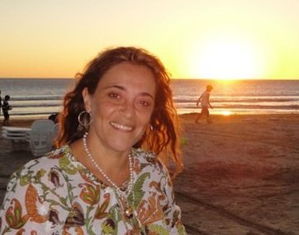
Origen
Mi mama se llama María Cristina Meana , nació el 21 de mayo de 1967 en Corrientes Capital.
Es hija de Juan Carlos Meana y Antonia Galarza .

Slide 3
Estudios
Estudios Universitarios: Arquitectura y urbanismo.
Duración: 6 años
Universidad: UNNE

Slide 4
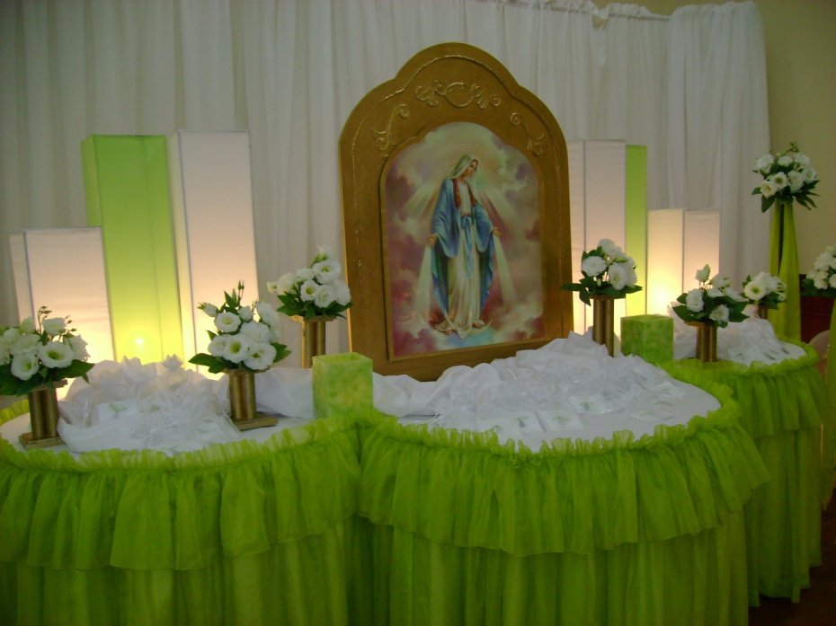
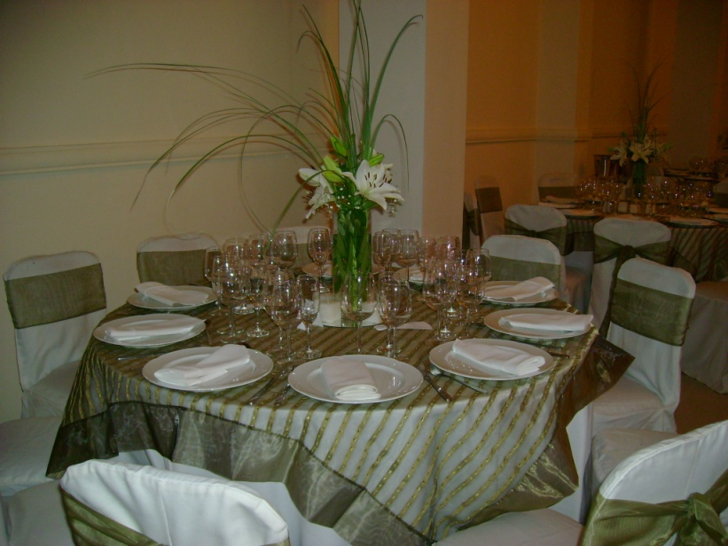
Trabajo
Trabaja en diseño y ambientación de eventos:
15 años ,Casamientos ,Cumpleaños, Infantiles, Comuniones, Bar mitzvah , Recepciones ,etc.

Slide 5
